Slide 1
Percutaneous Pedicle Screw Placement and Vertebra Pedicle Awl Tip Extension
r08922a25@ntu.edu.tw
Bo-Chen Kung 龔柏丞
0978912582
Notes:
經皮的椎弓螺釘放置(經過皮膚的椎弓螺釘放置)
和脊椎弓根錐子尖端延伸
台北醫院曾永輝醫師
當脊椎骨受到破壞 (像是骨折、腫瘤、感染等)，或脊椎關節受到破壞 (脊椎退化、滑脫)，就會造成脊椎不穩定。恢復脊椎穩定最直接的方式，就是脊椎內固定。這時候會用到脊椎內固定手術。
椎弓螺釘，就是固定在脊椎”椎弓”地方的螺釘。在手術過程其實是像螺絲一樣，用鎖進去
椎弓螺釘的使用，是脊椎內固定手術最常使用的固定方式。那要怎麼判斷釘子是否鎖在正確位置以及保證手術的品質是這個研究關注的點。
#####
Percutaneous：經皮的
Pedicle Screw：椎弓螺釘
Vertebra：椎骨
Awl：錐子
Tip：尖端

Slide 2
Outline
Part 1: Percutaneous pedicle screw placement
Introduction
Instrument design
Pedicle screw position evaluation
Result
Part 2: Vertebra Pedicle Awl Tip Extension
The Awl Tip Extension in Magnetic Resonance Imaging (MRI) Image
The Awl Tip Extension in Anterior-Posterior (AP) X-ray Image
Computer Vision Techniques
Pedicle Detection and Awl Injection Point Detection
Conclusion
Notes:
Part 1會先回顧台北醫院曾永輝醫師的論文
文章為一個臨床研究(微創手術)
內容主要是研究幫病人放置Pedicle Screw (椎弓螺钉)
看螺釘如何放置比較好
Part 2為自己主要研究內容
用些影像處理的技巧，幫x光做一些影像處理
開發一些影像處理的演算法，讓醫生在臨床上可以有更好的判斷看螺釘如何放置比較好
#####
第1部分：經皮椎弓根螺釘置入
介紹
儀器設計
椎弓根螺釘位置評估
結果
第2部分：脊椎弓根錐子尖端延伸
MRI影像中的錐尖擴展
AP X射線影像中的錐尖擴展
電腦視覺技術細節
未來的工作
結論

Slide 3
Part 1.
Percutaneous Pedicle Screw Placement
Notes:
第一部分就是回顧曾永輝醫生的論文
大概說明一下內容

Slide 4
Introduction
Minimally Invasive Spine Surgery (MISS) has become increasingly popular in clinical practice, and it offers patients the potential benefits of reduced blood loss, and infection risk, and it also diminishes the loss of working time and length of hospital stay.
Notes:
微創脊髓手術外科手術（MISS）在臨床實踐中已變得越來越(普遍)流行，
他有許多優點：
如減少病患流血症狀，減少感染風險，減少手術時間，減少術後住院恢復時間

Slide 5
MISS Has Many Advantages
In open surgery, freehand pedicle screw insertions are reported to carry a risk of screw malposition of up to 40% [1].
Neurophysiological monitoring has been used to guide the safe placement of screws [2].
Notes:
這邊說到微創神經手術跟一般的外科手術有什麼不同
微創脊髓手術外科手術（MISS）有很多優勢
據報導，在一般外科 = 開放性手術中，徒手將椎弓螺釘置入的風險高達40％，因為pedicle screw容易放錯位置[1]。
而外科手術把背全部剖開，比較怕傷害到神經，需要額外一些神經生理醫生在旁邊指導螺釘的安全放置 [2]。
##########
Neurophysiological (n.) 神經生理學醫師

Slide 6
Disadvantage of MISS
Surgeons require more intraoperative fluoroscopy and ionizing radiation exposure during minimally invasive spine surgery for localization, especially for guidance in instrumentation placement.
Notes:
微創脊髓手術外科手術（MISS）的缺點
但是微創脊椎手術也是有一些缺點，因為是微創，所以沒有什麼刀傷，只有一個小孔，外科醫生在進行微創脊柱手術期間，需要更多的術中透視檢查和輻射照射以進行定位，尤其是在器械放置過程中提供指導，也就是說會讓醫生暴露在x光的危險當中。

Slide 7
Computer-Assisted Navigation Systems
Computer-assisted navigation systems may increase the accuracy of the positioning of screws.
These techniques require equipment with additional cost and personnel training, as well as prolonged operation time because of equipment setup and monitoring.
Notes:
電腦輔助導航系統
論文中有提到可以開發一個電腦輔助導航系統，
系統可以提高螺釘定位的準確性。
如果有這種電腦系統，由於設備的設置和監控，這技術需要額外的成本和人員培訓的設備，以及較長的操作時間。

Slide 8
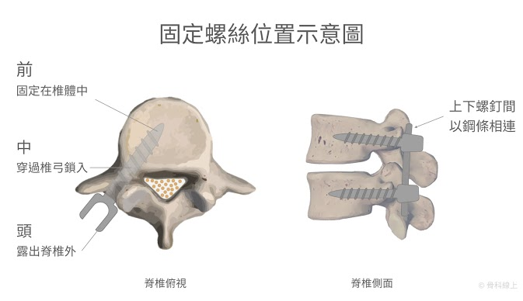
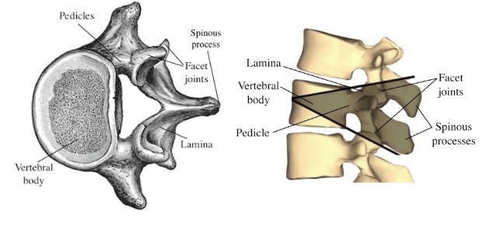
Pedicle
Notes:
右邊為骨頭的樣子
pedicle(椎根)
Vertebral body：椎體
spinous process(棘突)
Lamina：椎弓板
facet joints：小關節

Slide 9
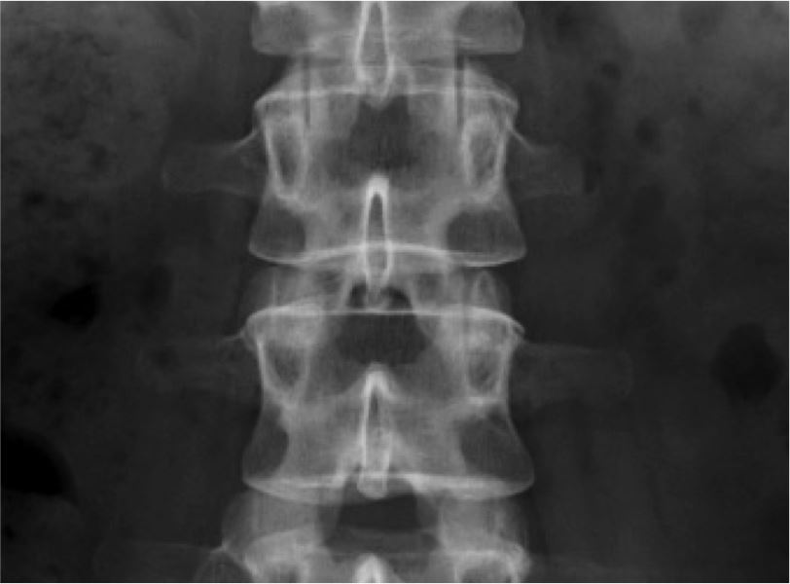
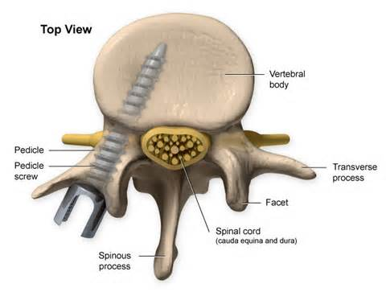
Proposed Method
This study aims to demonstrate a method for percutaneous screws placement using only the Anterior-Posterior (AP) trajectory of intraoperative fluoroscopy.
Determine pedicle screw position using AP trajectory
Notes:
目的方法
這項研究是在證明僅使用術中透視檢查的前後軌跡（AP）（前胸到後背的x光攝影）進行經皮椎弓螺釘放置的方法，因為這樣可以減少摩擦跟痛。
使用AP軌跡確定椎弓螺釘位置
######
Pedicle：椎根
Pedicle screw：椎弓根螺釘
spinous process：棘突
spinal cord：脊髓
facet：關節
transverse process：橫突
Vertebral body：椎體

Slide 10
Instrument Design
One instrument that combines an awl, pedicle finder, and tapper is designed for this procedure.
Notes:
儀器設計
為此過程設計了一種結合了錐子，椎弓根探測器和錐孔的器械。
這篇paper有設計一個專利，
這個專利透過2個部分
一個是awl錐子一個是pedicle finger 探測器
第1個：這個機器是空心的
第2個：可以將他鎖進去第1個
手術時將整體插入病人的脊髓的地方
再把第2個東西轉出來，最後就可以透過中間管道將screw(螺釘)鎖進病人身體

Slide 11
Technical Note
As expected for a minimally posterior instrumentation procedure, we make a longitudinal stab wound in the para-median skin of the back.
We use a single-shot method, which results in short exposure times in contrast to continuous exposure.
Notes:
技術說明
只需要在病人背後開一個小缺口，降低的手術程序
用的是一個單次拍攝方法，不會連續照射，減少醫生的放射照射狀況
#####
正如預期的最低限度的後路手術程序，我們只在背部的正中皮膚上做了一個縱向刺傷。
我們使用單次拍攝方法，與連續曝光相比，可縮短曝光時間。

Slide 12
Discussion of the Injection Angle of Awl
Notes:
錐子射角的討論
ABC為MRI影像：清楚，左上角白白的就是那個設計的東西Awl
DEF：前後軌跡(AP) 投影影像 (前胸到後背的x光攝影)，黑黑的是Awl，希望Awl的投影寬度跟pedicle差不多寬（針頭旁邊的小圈）
這樣打進去最好
(AD) 投影出的針頭距離太短，小於pedicle 的寬度
(BE) 投影出的針頭距離不錯(Awl投影寬度=pedicle寬度)
(CF) 投影出的針頭距離太長(病人會有生命危險)

Slide 13
Geometric Illustration
Notes:
幾何圖
想到解決方法
透過幾何圖形
若打進去的寬度剛剛好=pedicle的寬度就是最剛好的

Slide 14
Injection
Notes:
確定要打入釘子的方向後，接著就將Awl(釘子)旋入pedicle中，awl 前端的螺絲紋路較淺，以至於沒辦法打入很深的皮質骨，此時將那個設計的裝置中間(第2個)的部分抽離。
設計的那個裝置是拿來定位使用，之後再用真正的要固定的screw螺釘依照那定位的位置鎖入。
(AB) 投影出的針頭距離不錯(還沒打之前)
(DE)投影出的針頭距離不錯(打進去之後)（Awl=pedicle長度）

Slide 15
Pedicle Screw Position Evaluation
Grade 0: no pedicle perforation
Grade 1: <2 mm of thread outside the pedicle
Grade 2: 2 to 4 mm of the core screw diameter outside the pedicle
Grade 3: entire screw outside the pedicle
Notes:
椎弓螺釘位置評估
如何判斷他鎖的好不好
最近定位的統計
0級：無椎弓根穿孔(screw沒有穿過去椎弓根)
1級：在椎弓根外側有<2 mm的螺紋(screw有<2 mm穿過去椎弓根)
2級：椎弓根外側有2到4mm的芯螺釘直徑(screw有2到4mm穿過去椎弓根)
3級：完全釘在椎弓根外側
#####
預期級數的準確性結果：
Perforation (n.) 穿孔

Slide 16
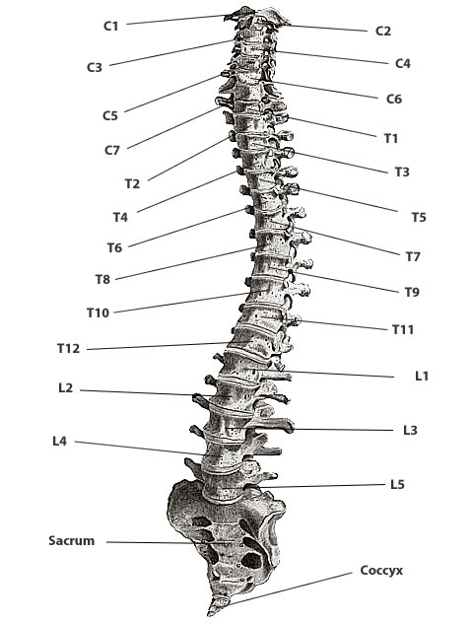
Spinal Column
Notes:
人體脊椎骨
Peticle screw大概都打在L1-L5之間，因為那邊腰椎比較會有病痛跟症狀，
大概就是釘進去之後會用一些鋼條將他串起來，把腰椎固定住
C: cervical (頸椎) 7對
T: thoracic (胸椎) 12對
L: lumbar(腰椎)5對
Sacrum：薦骨 coccyx：尾骨

Slide 17
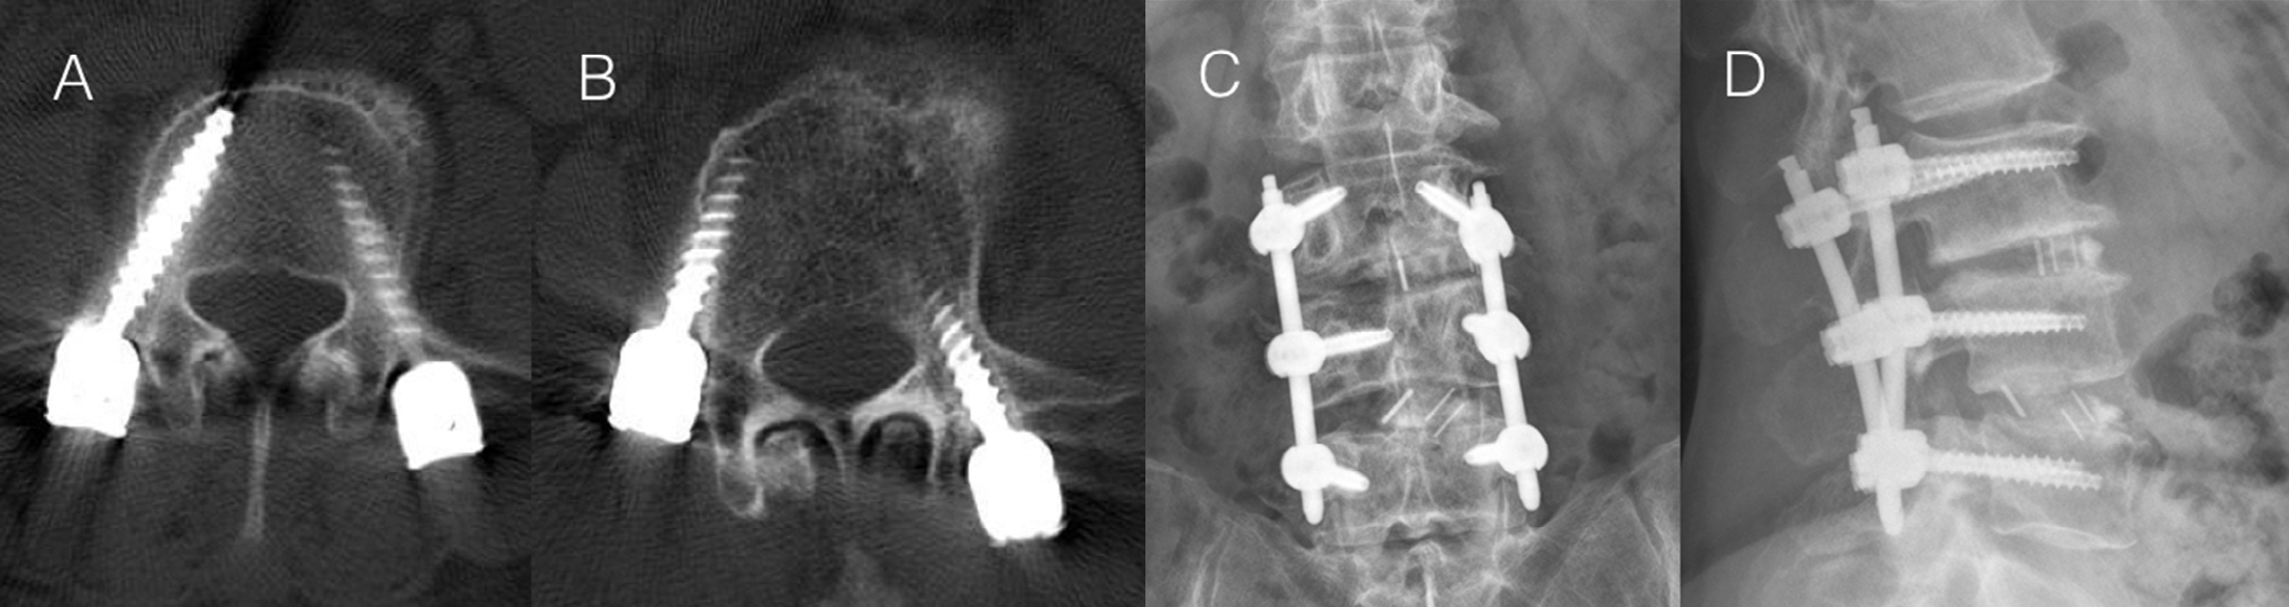
CT with Different Grade Breaches
(A) CT of the Grade 2 breach. (B) CT of the Grade 3 breach. (C, D) The postoperative X-ray of the patient with Grade 3 breach.
CT: Computed tomography
Notes:
不同等級的CT
不同的Grade會長怎樣
（這是從側面來看）
(A) 2級裂口的CT
(B) 3級裂口的CT
(C，D) 3級裂口患者的術後X光(手術後，串起來後再用x光照一次)

Slide 18
Retrospective Series
Between December 2010 and August 2015, 670 consecutive patients who received posterior fixation at the thoracolumbar region at two hospitals by three surgeons were evaluated. A total of 4,072 screws were placed with our method.
In the retrospective series, only one screw revision immediately after primary surgery was necessary because of a medial breach in an osteoporotic patient.
Notes:
回顧系列
回顧以前如果沒有透過微創或是幾何方法來開刀的話，會是什麼結果
在2010年12月至2015年8月之間，3名外科醫生在2家醫院的胸腰椎區域接受背部固定的670名連續患者進行了評估。總共放置了4,072個螺絲釘。
有一個病人，由於骨質疏鬆，導致患者的內側破壞，需在一次手術後立即進行一次螺釘修正位置。

Slide 19
Prospective Series
Between February 2016 and July 2016, 88 consecutive patients with 413 percutaneous pedicle screws were enrolled in three different hospitals.
In the prospective study, 5.8 shots (2–16, standard deviation=2.669) were required for the placement of one percutaneous pedicle screw.
Notes:
預期系列
目前最新的方法，在2016年2月至2016年7月之間，在3家不同的醫院中，連續有88名患者使用了413個經皮椎弓螺釘。
在這項前瞻性研究中，放置一根經皮椎弓螺釘需要5.8個拍攝 (2–16，標準偏差= 2.669)，也就是說大概只需要拍5.8張x光影像就可以知道pedicle screw放置的位置。

Slide 20
Statistic of Operation Level
Notes:
統計手術level (為統計圖)
黑色（回顧以前的技術）retrospective series：回顧系列
淺灰（現在的技術）Prospective Series：預期系列
operation level為總共拍了幾次x光，可以看出來，以前拍攝多
Operation level: 拍AP X-ray 的次數

Slide 21
Conclusions of Percutaneous Pedicle Screw Placement
With the addition of a geometric consideration of the pedicle, this method not only increased the accuracy of pedicle screw instrumentation but also diminished the amount of lateral shots of fluoroscopy during screw placement and therefore decreased the operation time and exposed surgeons to less radiation.
Notes:
經皮的椎弓螺釘放置的結論
椎弓根加上一些幾何的想法在screw的投影，這方法不僅提高了椎弓螺釘的準確性，而且減少了螺釘放置過程中熒光透視的側射量(減少AP攝影)，減少了手術時間並使外科醫生暴露於更少的輻射下。
其實簡單來統整，他們的想法就是把幾何觀念加入進去釘釘子的計算

Slide 22
Part 2.
Vertebra Pedicle Awl Tip Extension
Notes:
part2為我們自己的研究部分
椎弓根錐子尖端延伸
椎骨尖端延伸
vertebra (n.) 椎骨
Pedicle Screw：椎弓根螺钉
Vertebra：椎骨
Awl：錐子
Tip：尖端

Slide 23
Purpose
Using the computer vision and deep learning technique improves the procedure of finding pedicle screw position accuracy and reliability.
A reliable prediction of awl tip extension helps doctor determine the position of pedicle screw.
Notes:
目的
希望透過電腦視覺和深度學習來改善尋找pedicle screw的位置的過程，希望可以給一個可靠的預測，awl錐子尖端延伸的可以幫助醫生可以決定怎麼放置他的椎弓螺釘(screw)
#####
使用電腦視覺和深度學習技術可改善找到椎弓根螺釘位置的準確性和可靠性的過程。
錐子尖端延伸的可靠預測有助於醫生確定椎弓根螺釘的位置。

Slide 24
The Awl Tip Extension in MRI Image
We use Hough Transform to predict the midline of the synthetic awl tip and select an appropriate width of awl to extract the awl tip.
Finally, we extend two times of awl tip length and draw it into MRI image.
MRI: magnetic resonance imaging
Notes:
MRI影像中的錐尖延伸(磁力共振成像(Magnetic Resonance Imaging, MRI)
我們使用Hough transform預測錐子尖端的中線，然後選擇合適的Awl錐子寬度來提取尖端。
最後，我們將錐尖長度延長2倍，並將它寫入到MRI影像中。
##########
核磁共振成像（Nuclear Magnetic Resonance Imaging，簡稱NMRI）
我們使用Hough transform預測合成錐子尖端的中線，然後選擇合適的錐子寬度來提取錐子尖端。
最後，我們將錐尖長度延長兩倍，並將其繪製到MRI圖像中。

Slide 25
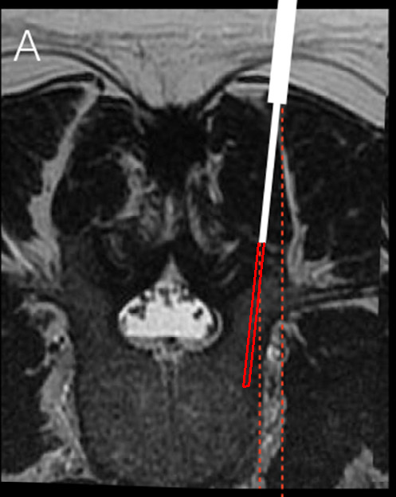
Our Result in MRI Image (A)
Notes:
result圖片A
圖片A將他延伸2倍
透過紅色畫出來的線，來判斷醫生放置他的椎弓螺釘好不好

Slide 26
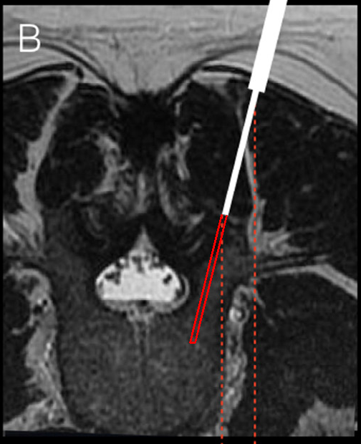
Our Result in MRI Image (B)
Notes:
result圖片B
是好的

Slide 27
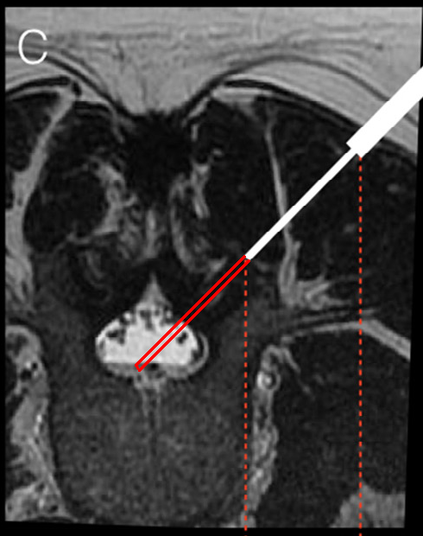
Our Result in MRI Image (C)
Notes:
result圖片C
是不好的

Slide 28
The Awl Tip Extension in AP X-ray Image
When surgeons perform an operation, they only have the AP trajectory image.
The awl in AP trajectory image is real, not post-production.
Notes:
AP軌跡X光影像中的錐尖延伸
接下來show透過AP軌跡x光的awl tip(錐尖)影像延伸
因為執刀的醫生並不會有MRI的影像只有AP X光影像，
而且其實MRI當中的Awl都是後製進去的，當下MRI是不會有這個Awl圖
所以其實應該是要對AP的x光影像來做一些影像處理比較好，而不是對MRI的image做影像處理，因為AP軌跡X光影像的Awl，不是後期製作的。
#####
外科醫生執行手術時僅具有AP軌跡影像。
AP軌跡圖像中的錐子是真實的，不是後期製作的。

Slide 29
The Awl Tip Extension in AP X-ray Image
Again we use Hough Transform to predict the midline of the real awl tip.
We observe the slope of the awl edge along the midline and consider the point with sufficient big difference of slope to be the corner.
We extend two times of awl tip length and draw it into AP X-ray image.
Notes:
AP軌跡X光影像中的錐尖延伸
方法其實跟前面一樣
用hough transform把中線找出來
接下來因為AP軌跡X光的awl是真實的，會比較模糊，如果要找到錐尖的那個頭，必須把角度找出來
所以透過沿著中線的方向，計算前面點的斜率跟後面點的斜率
把變化最大的地方抓出來就是一個corner
有一個corner就可以把尖端抓出來
##### 再次，我們使用hough transform預測真實錐子尖端的中線。 我們觀察錐子邊緣沿中線的斜率，並認為斜率差異較大的點是拐角。 我們將錐尖長度延長兩倍，並將其繪製到MRI圖像中。

Slide 30
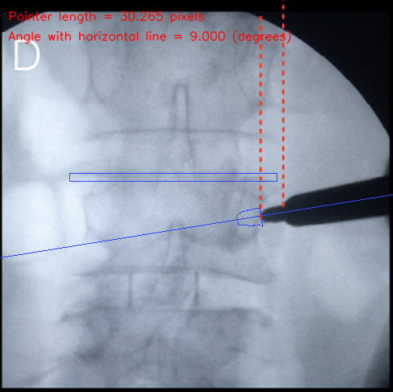
Our Result in AP X-ray Image (D)
Notes:
result（圖D為打的不錯的影像）
AP軌跡X光的D影像
藍線是透過hough transform找出來的
把corner找出來之後，將前端往前延伸2倍

Slide 31
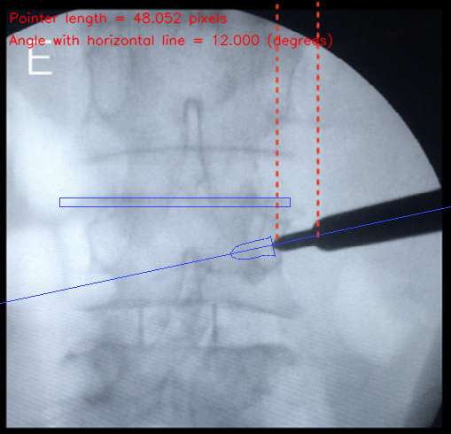
Our Result in AP X-ray Image (E)
Notes:
result（圖E為打的較不好的影像）
也有算出他打的角度（與水平線成12.00度）
也有把尖端的長度用pixels標示出來(48.052pix)

Slide 32
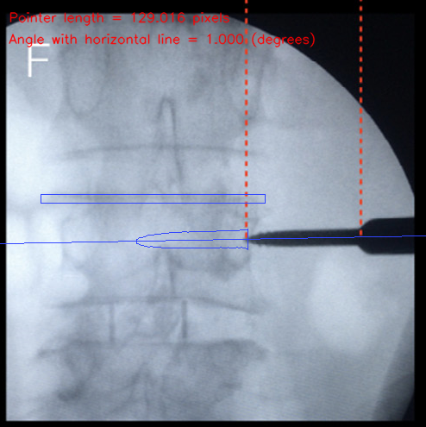
Our Result in AP X-ray Image (F)
Notes:
result（圖F為打的較不好的影像）
上面的框框：抓出橫線，要是水平的，橫線為椎間盤

Slide 33
Computer Vision Techniques
Programing environment:
Programing Language: Python 3.7
third-party modules | Version
scikit-image | 0.16.2
opencv-python | 4.2.0.32
numpy | 1.18.0
Notes:
電腦視覺技術細節
接下來說一些細節
用python 3.7然後有用一些第3方套件
#####
編程環境：
編程語言：Python 3.7

Slide 34
The Flowchart of Our Image Processing Method
Binarize Image
Extend the Awl Tip
Connected-Component Labeling
Canny Edge Detector
Save the Result Image
Notes:
我們影像處理過程方法的圖表
1. 影像二值化(黑白)__(目的是把awl抓出來) 2. 連通元件標記法 (只想要保留Awl，不想要留下其他雜訊) 3. Canny 邊緣檢測 (算出他的edge (前面將awl找出來了~接下來找出他的邊緣)) 4. 檢測錐子尖端的corner(找出edge過後就可以找出Awl的尖端) 5. 延長錐子尖端 6. 保存結果影像到AP軌跡X光

Slide 35
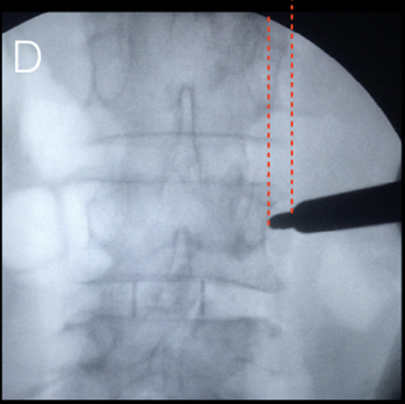
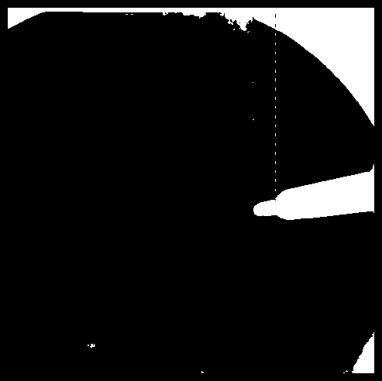
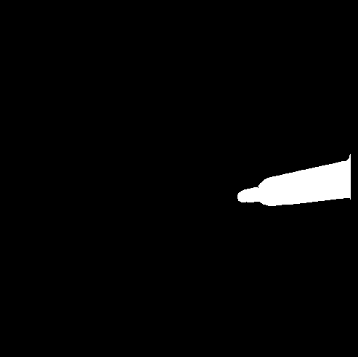
Binarize Image and Connected-Component Labeling
Connected-Component
Labeling
Binarizing
Notes:
二值化影像和連通元件標記法
#####
為細節

Slide 36
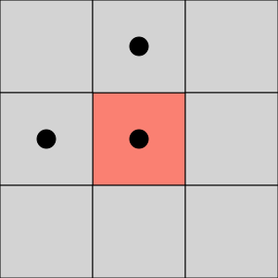
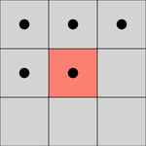
Recall: Connected-Component Labeling (1)
4-Connectivity
8-Connectivity
Notes:
回顧：連通元件標記法
一種是4個方向的連通，一個是8方向
從左到右，上到下（掃描2次）

Slide 37
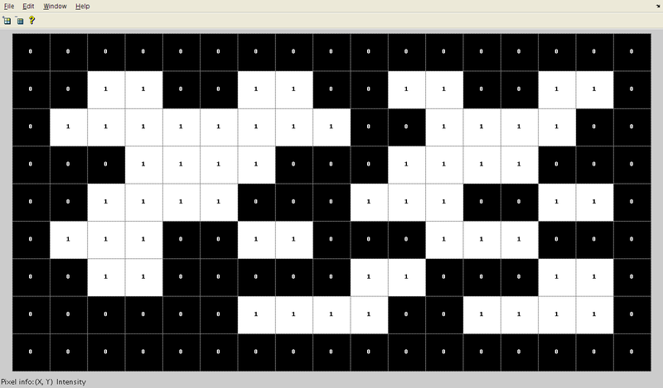
Recall: Connected-Component Labeling (2)
https://www.youtube.com/watch?v=ticZclUYy88
Notes:
第1次 scan
從左往右、從上到下掃描，背景像素保持0不變，遇到1值時，分析它的鄰域 (只考慮已被掃描的的像素點，即左邊、左上、上和右上這四個方向的像素值)
如果這4個方向的值都是0，那麼該位置就創建一個新的標號（在原標號上加1）
如果這4個方向的非0值（即標號）都一樣，那麼該位置標號就是其領域的非0標號
如果這4個方向的非0值有兩個不同的標號，那麼該位置標號就選其中之一，並記錄這兩個不同的標號到equal label中（因為這兩個標號是連通的，故視為等同的標號）
第2次 scan的時候：就將那些equal label 做合併

Slide 38
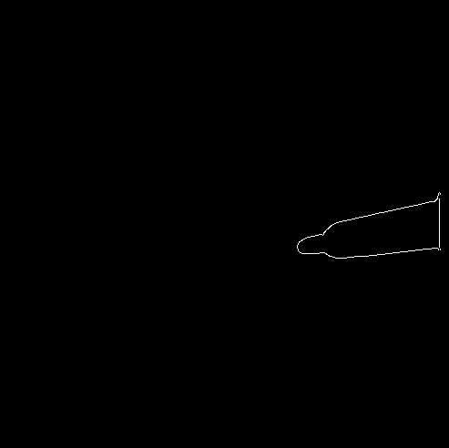
Canny Edge Detector
Edge Detector Convolution
Notes:
回顧：canny edge detection

Slide 39
Recall: Canny Edge Detector
The process of Canny edge detection:
Apply Gaussian filter to smooth the image in order to remove the noise.
Find the intensity gradients of the image.
Apply non-maximum suppression to get rid of spurious response to edge detection.
Apply double threshold to determine potential edges.
Notes:
回顧：canny edge detection
Canny邊緣檢測的過程：
1. 應用高斯filter平滑影像以消除雜訊
2. 找影像的梯度強度：用Sobel求出水平與垂直梯度，再將2個梯度平方後相加開根號得到梯度強度。水平[-1 0 1; -2 0 2; -1 0 1]垂直[1 2 1; 0 0 0; -1 -2 -1]
3. 應用非最大值抑制以消除對邊緣檢測的虛假響應(因為通常邊緣出現在梯度陽度高的地方)
4. 應用雙重門檻值TH、TL以確定潛在邊緣(如果梯度強度<TL，非邊緣) (如果梯度強度>TH，邊緣) (如果TL<梯度強度<TH，其周圍8像素存在>TH，邊緣)

Slide 40
Finding Midline of Awl
The average coordinates of the above point and the below point is an estimator of the midline points.
Hough transform is a simple method to detect the line in the image.
Notes:
尋找Awl的中線
上點和下點的平均坐標是中線點的估計值。(結果歪~不好)
Hough transform是一種檢測影像中線條的簡單方法。

Slide 41
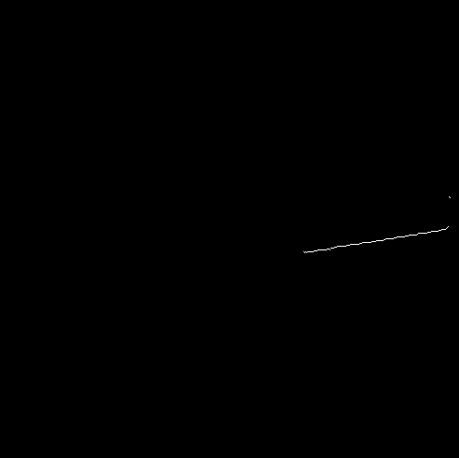
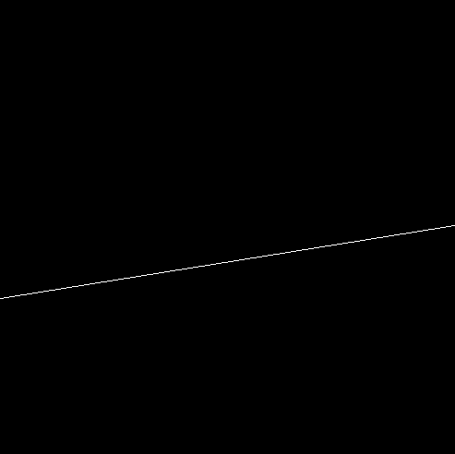
Finding Midline Using Hough Transform
Hough Transform
Notes:
將x,y的點轉換到座標上來看r跟theta座標
透過r跟theta可以表示紅線
那為什麼要這麼麻煩轉去另一個座標系

Slide 42
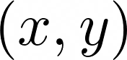
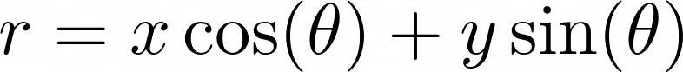
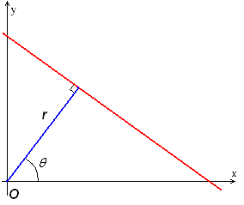
Recall: Hough Transform
Consider the Hesse normal form of 2D coordinate :
Notes:
回顧：hough transform
將x,y的點轉換到座標上來看，r跟theta座標
透過r跟theta可以表示紅線
那為什麼要這麼麻煩轉去另一個座標系

Slide 43
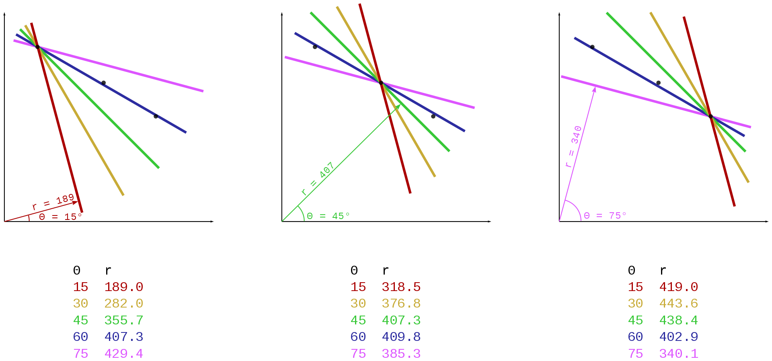
Recall: Hough Transform (2)
Notes:
回顧：hough transform
現在有3個點左上、中間、右下
hough transform為一個投票方法
現在對某一個點來說，他是來自於某一個r跟sita
以這3個點來說一定會投票到深藍色的線（r差不多）
接下來看45頁的圖比較清楚

Slide 44
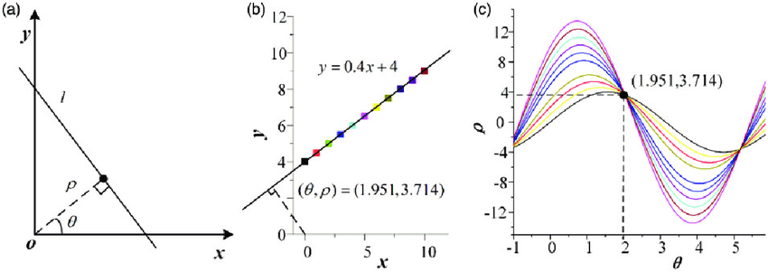
Recall: Hough Transform (3)
Notes:
回顧：hough transform
每一個點都在r 跟theta的座標地方做投票
這個theta跟ro就代表黑線的表示
(c) 參數空間 (parameter space)
這就是一個透過 hough transform找直線方法

Slide 45
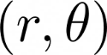
Recall: Hough Transform Algorithm:
1- Initialize parameter space
2- Create accumulator array and initialize to zero
3- for each edge pixel
4- for each theta
5- calculate
6- Increment accumulator at r, theta
7- Find Maximum values in accumulator (lines)
Extract related
Notes:
回顧：hough transform
1. 初始化參數空間
2. 創建累加array並初始化為零
3. 每個邊緣像素
4. 每個theta
5. 計算r
6. 累加在累加array的r，theta處
7. 在累加器中找到最大值（行）
8. 提取相關(r, theta)

Slide 46
Detect Awl Tip Corner
Along the edge point, we compute gradients of the previous point and the next point.
The absolute difference between previous gradient and next gradient sufficiently big means that the current point is a corner point.
Notes:
檢測錐子尖端角
沿著邊緣點，我們計算上一個點和下一個點的梯度。
如果上一個梯度和下一個梯度之間的絕對差足夠大，則表示當前點是角。
有了coner就可以把awl的尖端抓出來

Slide 47
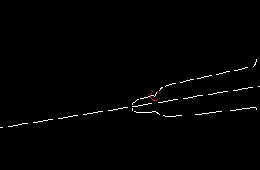
Detect Awl Tip Corner (2)

Slide 48
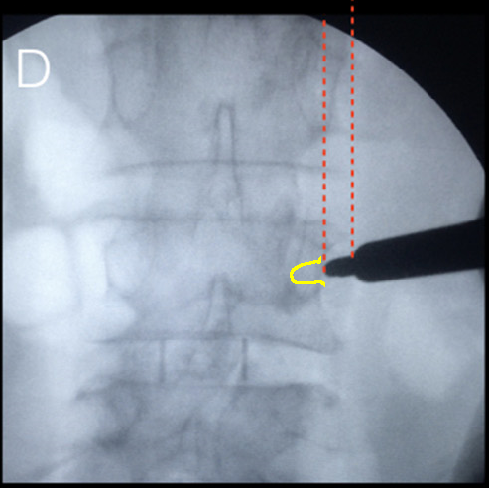
Extend the Awl Tip
Notes:
延長錐尖
將corner抓出來後，就可以把前面edge抓出來接著往前延伸
就可以幫醫生判斷這個awl釘的角度好不好，角度好就可以將screw打進去，角度不好就可以再調整

Slide 49
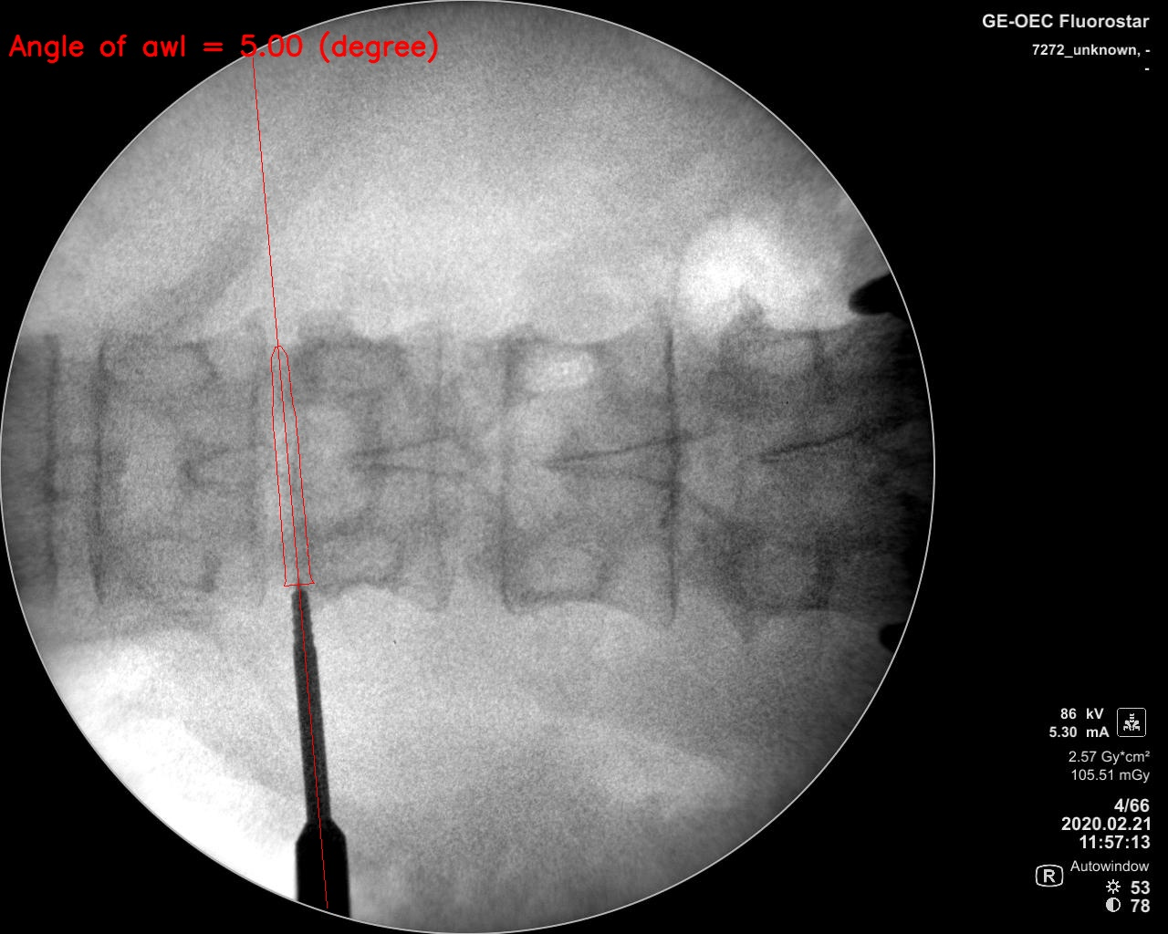
Correct Extension

Slide 50
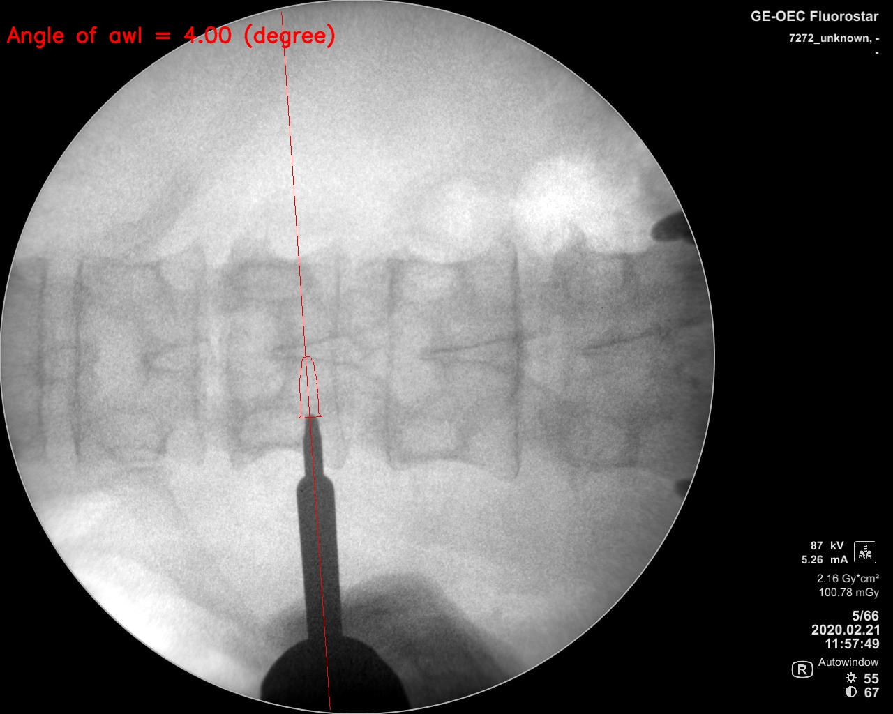
Correct Extension

Slide 51
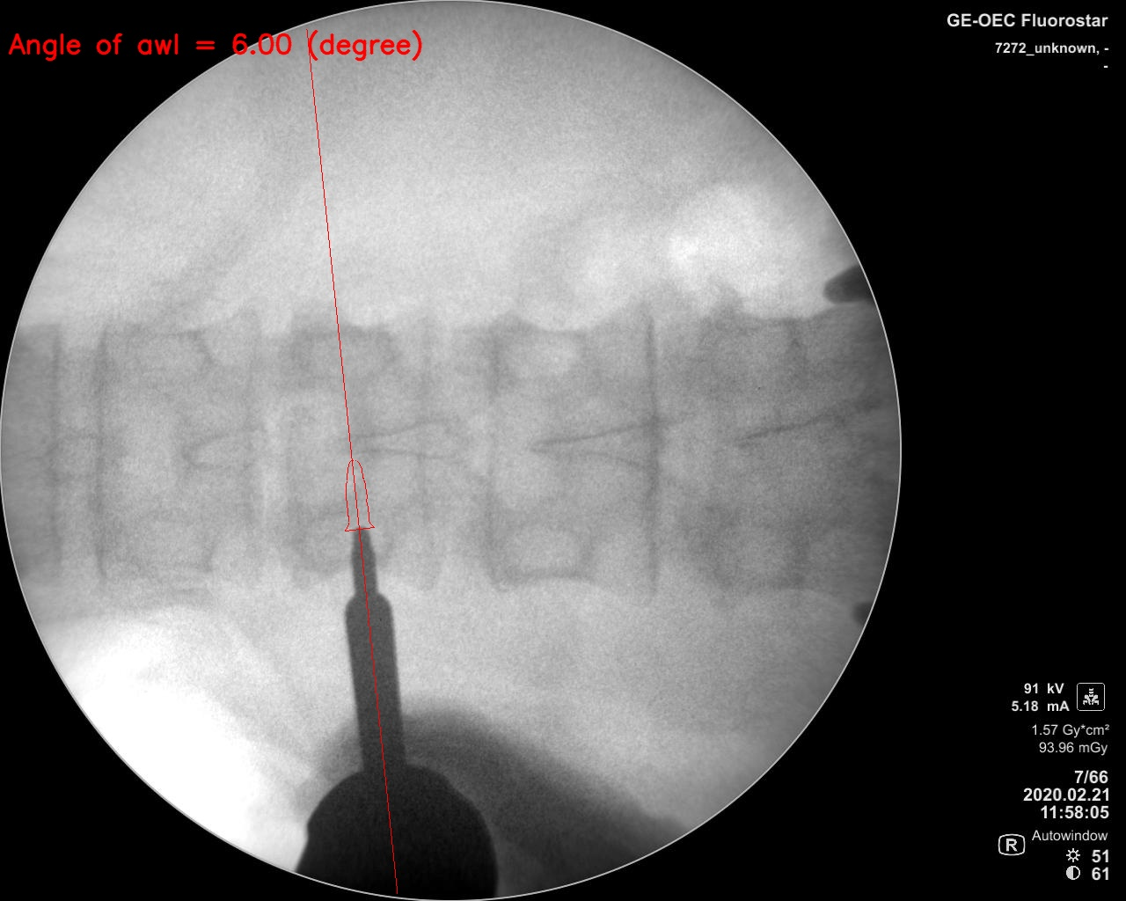
Correct Extension

Slide 52
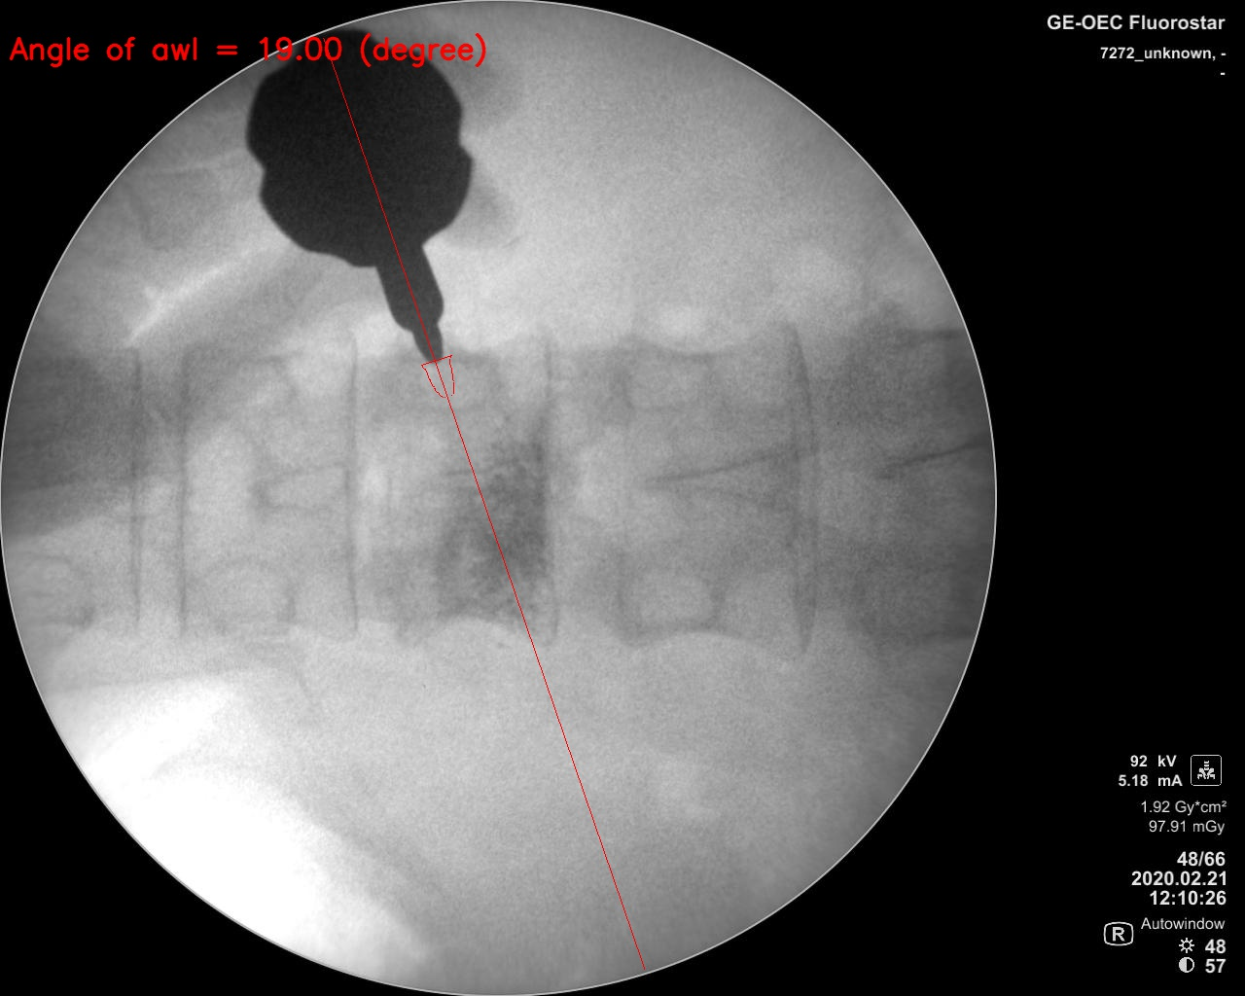
Correct Extension

Slide 53
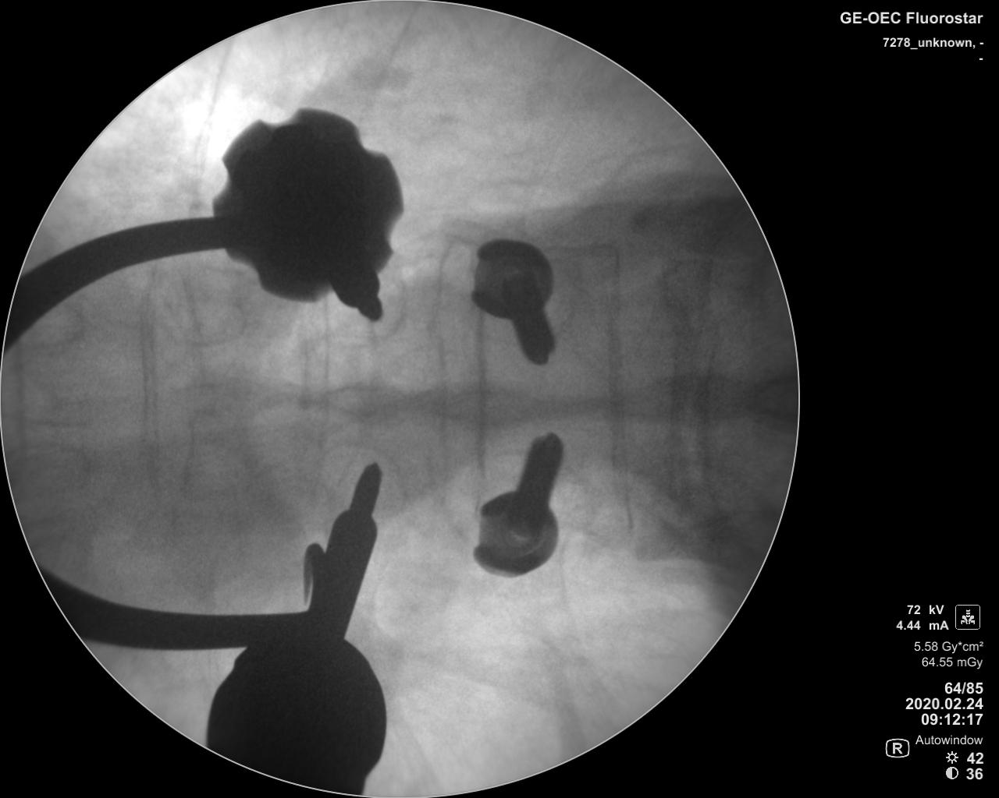
False Extension

Slide 54
Pedicle Detection and Awl Injection Point Detection
Use deep learning technique to detect the pedicle.
Establish the Computer-Assisted Navigation Systems.
Notes:
未來展望
目前完成部分是awl tip延伸，而且是比較簡單形狀，所以用的是傳統CV的方法
1. 希望未來可以透過DL方法找出其他AP軌跡x光的awl位置，也希望可以透過電腦自動抓出來
2. 希望可以透過CV跟DL自己研發一個系統，可以直接幫醫生定位
#####
使用深度學習技術檢測椎弓根。
建立電腦輔助導航系統。

Slide 55
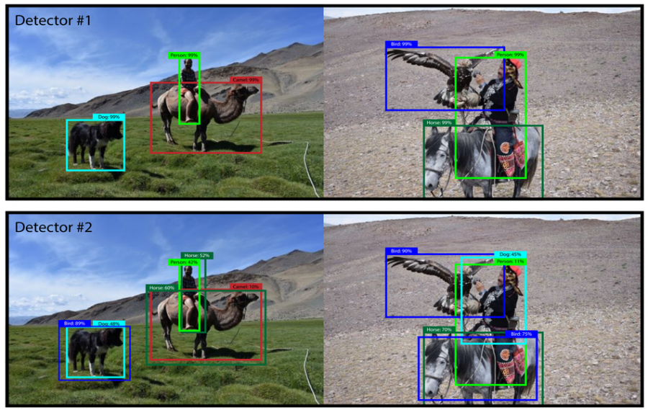
Method: YOLO v4 (You Only Look Once).
Notes:
未來展望
目前完成部分是awl tip延伸，而且是比較簡單形狀，所以用的是傳統CV的方法
1. 希望未來可以透過DL方法找出其他AP軌跡x光的awl位置，也希望可以透過電腦自動抓出來
2. 希望可以透過CV跟DL自己研發一個系統，可以直接幫醫生定位
#####
使用深度學習技術檢測椎弓根。
建立電腦輔助導航系統。

Slide 56
Bounding Box
Different presentations
Center coordinates, width, length.
Top left coordinates, bottom right coordinates.
And more… line equation…
Object
Object
Object
Object
Notes:
未來展望
目前完成部分是awl tip延伸，而且是比較簡單形狀，所以用的是傳統CV的方法
1. 希望未來可以透過DL方法找出其他AP軌跡x光的awl位置，也希望可以透過電腦自動抓出來
2. 希望可以透過CV跟DL自己研發一個系統，可以直接幫醫生定位
#####
使用深度學習技術檢測椎弓根。
建立電腦輔助導航系統。

Slide 57
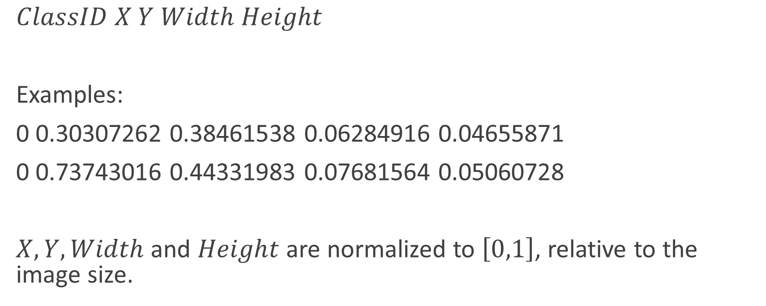
Label Format in YOLO
$$ClassID X Y Width Height$$
Examples:
0 0.30307262 0.38461538 0.06284916 0.04655871
0 0.73743016 0.44331983 0.07681564 0.05060728
$X, Y,Width$ and $Height$ are normalized to $\left[0,1\right]$, relative to the image size.
Notes:
未來展望
目前完成部分是awl tip延伸，而且是比較簡單形狀，所以用的是傳統CV的方法
1. 希望未來可以透過DL方法找出其他AP軌跡x光的awl位置，也希望可以透過電腦自動抓出來
2. 希望可以透過CV跟DL自己研發一個系統，可以直接幫醫生定位
#####
使用深度學習技術檢測椎弓根。
建立電腦輔助導航系統。

Slide 58
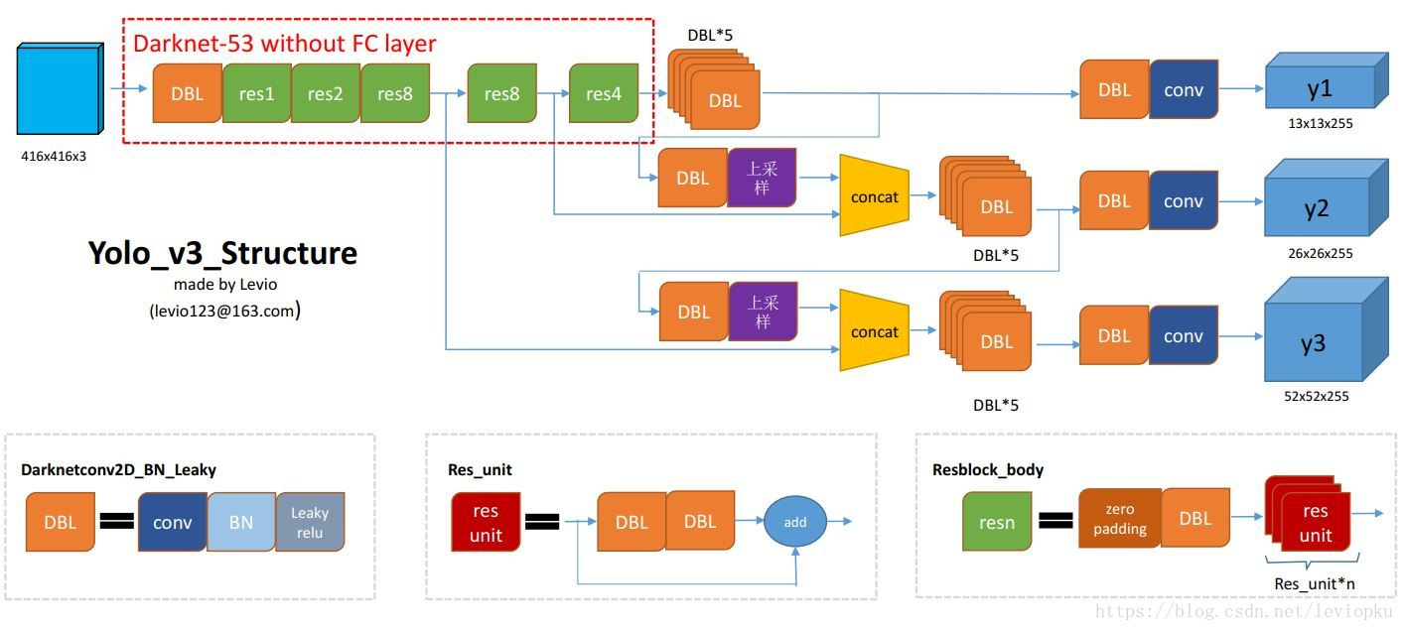
YOLO Architecture
BN: Batch Normalization
ReLU: Rectified Linear Unit
FC: Fully Connected
ResN: Residual N units
Notes:
未來展望
目前完成部分是awl tip延伸，而且是比較簡單形狀，所以用的是傳統CV的方法
1. 希望未來可以透過DL方法找出其他AP軌跡x光的awl位置，也希望可以透過電腦自動抓出來
2. 希望可以透過CV跟DL自己研發一個系統，可以直接幫醫生定位
#####
使用深度學習技術檢測椎弓根。
建立電腦輔助導航系統。

Slide 59
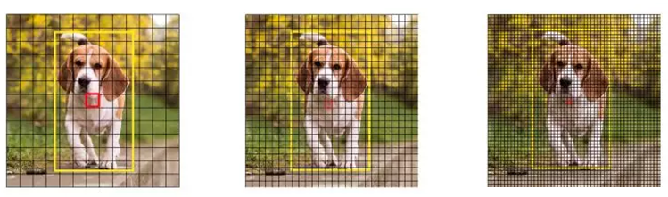
Prediction Feature Maps at Different Scales
13 x 13 blocks
26 x 26 blocks
52 x 52 blocks
In our experiments, image is normalized to 416*416 pixels.
Notes:
未來展望
目前完成部分是awl tip延伸，而且是比較簡單形狀，所以用的是傳統CV的方法
1. 希望未來可以透過DL方法找出其他AP軌跡x光的awl位置，也希望可以透過電腦自動抓出來
2. 希望可以透過CV跟DL自己研發一個系統，可以直接幫醫生定位
#####
使用深度學習技術檢測椎弓根。
建立電腦輔助導航系統。

Slide 60
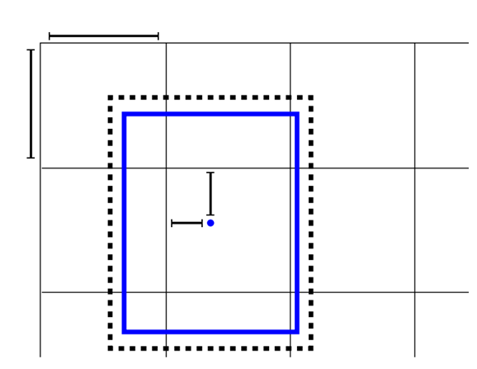
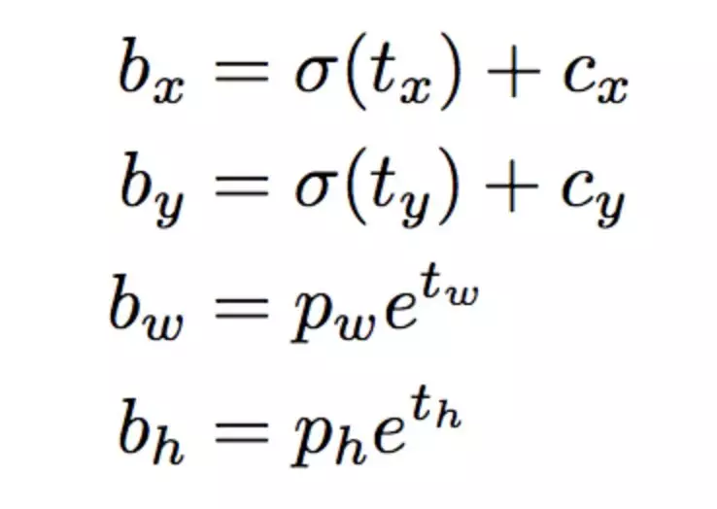
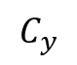

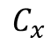
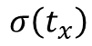
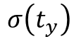
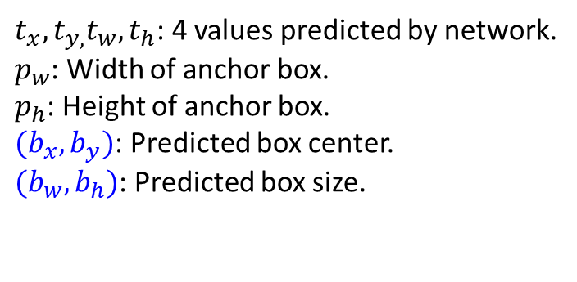
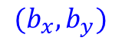
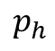
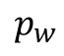
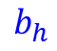
Bounding Box Prediction
$$C_{x}$$
$$p_{w}$$
$$C_{y}$$
$$b_{w}$$
$$σ\left(t_{y}\right)$$
$t_{x},t_{y,}t_{w},t_{h}$: 4 values predicted by network.
$p_{w}$: Width of anchor box.
$p_{h}$: Height of anchor box.
$(b_{x},b_{y})$: Predicted box center.
$(b_{w},b_{h})$: Predicted box size.
$$p_{h}$$
$$b_{h}$$
$$(b_{x},b_{y})$$
$$σ\left(t_{x}\right)$$
$\left(c_{x},c_{y}\right)$: Cell is offset from the top left corner of the image by $\left(c_{x},c_{y}\right)$.
Notes:
未來展望
目前完成部分是awl tip延伸，而且是比較簡單形狀，所以用的是傳統CV的方法
1. 希望未來可以透過DL方法找出其他AP軌跡x光的awl位置，也希望可以透過電腦自動抓出來
2. 希望可以透過CV跟DL自己研發一個系統，可以直接幫醫生定位
#####
使用深度學習技術檢測椎弓根。
建立電腦輔助導航系統。

Slide 61
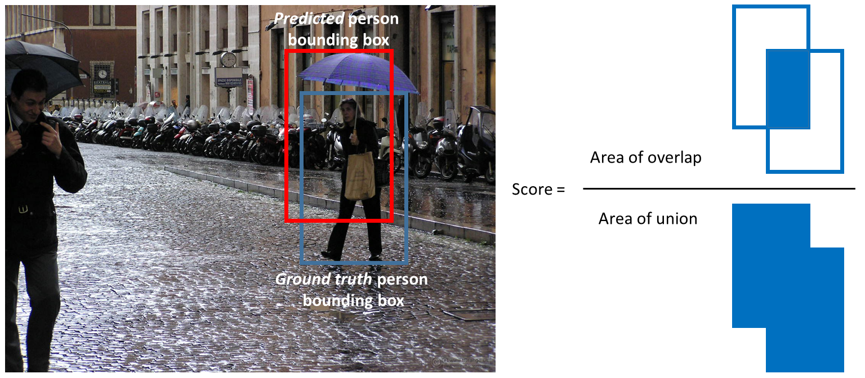
Intersection over Union (IoU)
Notes:
未來展望
目前完成部分是awl tip延伸，而且是比較簡單形狀，所以用的是傳統CV的方法
1. 希望未來可以透過DL方法找出其他AP軌跡x光的awl位置，也希望可以透過電腦自動抓出來
2. 希望可以透過CV跟DL自己研發一個系統，可以直接幫醫生定位
#####
使用深度學習技術檢測椎弓根。
建立電腦輔助導航系統。

Slide 62

Intersection over Union (IoU)
Notes:
未來展望
目前完成部分是awl tip延伸，而且是比較簡單形狀，所以用的是傳統CV的方法
1. 希望未來可以透過DL方法找出其他AP軌跡x光的awl位置，也希望可以透過電腦自動抓出來
2. 希望可以透過CV跟DL自己研發一個系統，可以直接幫醫生定位
#####
使用深度學習技術檢測椎弓根。
建立電腦輔助導航系統。

Slide 63

Non-Maximum Suppression (NMS)
Notes:
未來展望
左邊為AP軌跡x光影像
右邊
紅色為pedicle(椎根)
希望把screw打在pidecle裡面
希望未來也把藍色線(椎間盤)跟橘色線(橫突)找出來

Slide 64

Result
Notes:
未來展望
左邊為AP軌跡x光影像
右邊
紅色為pedicle(椎根)
希望把screw打在pidecle裡面
希望未來也把藍色線(椎間盤)跟橘色線(橫突)找出來

Slide 65

Result
Notes:
未來展望
左邊為AP軌跡x光影像
右邊
紅色為pedicle(椎根)
希望把screw打在pidecle裡面
希望未來也把藍色線(椎間盤)跟橘色線(橫突)找出來

Slide 66

Result
Notes:
未來展望
左邊為AP軌跡x光影像
右邊
紅色為pedicle(椎根)
希望把screw打在pidecle裡面
希望未來也把藍色線(椎間盤)跟橘色線(橫突)找出來

Slide 67

Result
Notes:
未來展望
左邊為AP軌跡x光影像
右邊
紅色為pedicle(椎根)
希望把screw打在pidecle裡面
希望未來也把藍色線(椎間盤)跟橘色線(橫突)找出來

Slide 68

Result
Notes:
未來展望
左邊為AP軌跡x光影像
右邊
紅色為pedicle(椎根)
希望把screw打在pidecle裡面
希望未來也把藍色線(椎間盤)跟橘色線(橫突)找出來

Slide 69

Result
Notes:
未來展望
左邊為AP軌跡x光影像
右邊
紅色為pedicle(椎根)
希望把screw打在pidecle裡面
希望未來也把藍色線(椎間盤)跟橘色線(橫突)找出來

Slide 70

Result
Notes:
未來展望
左邊為AP軌跡x光影像
右邊
紅色為pedicle(椎根)
希望把screw打在pidecle裡面
希望未來也把藍色線(椎間盤)跟橘色線(橫突)找出來

Slide 71
Conclusion
The computer vision technique has potential to improve the accuracy of pedicle screw instrumentation.
Combining computer vision and deep learning technique has potential to establish the Computer-Assisted Navigation Systems.
Notes:
結論
電腦視覺技術可以提高椎弓螺釘釘的準確性。
將CV和深度學習技術相結合，可以建立電腦輔助導航系統。

Slide 72
Abbreviations
MISS: Minimally Invasive Spine Surgery
MRI: magnetic resonance imaging
CT: Computed tomography
AP: anterior-posterior
Notes:
縮略語
MISS：脊柱微創手術
MRI：磁共振成像
CT：計算機斷層掃描
AP：前後

Slide 73
References
[1] W. H. Castro, H. Halm, J. Jerosch, J. Malms, J. Steinbeck, and S. Blasius, “Accuracy of Pedicle Screw Placement in Lumbar Vertebrae,” Spine, Vol. 21, pp. 1320–1324, 1996.
[2] B. M. Ozgur, S. Berta, V. Khiatani, and W. R. Taylor, “Automated Intraoperative EMG Testing during Percutaneous Pedicle Screw Placement,” The Spine Journal, Vol. 6, pp. 708–713, 2006.
[3] D. Srinivasan, K. D. Than, A. C. Wang, F. L. Marca, P. I. Wang, T. C. Schermerhorn, and P. Park, “Radiation Safety and Spine Surgery: Systematic Review of Exposure Limits and Methods to Minimize Radiation Exposure,” World Neurosurgery, Vol. 82 pp. 1337-1343, 2014.
[4] F. Y. Tsuang, C. H. Chen, Y. J. Kuo, W. L. Tseng, Y. S. Chen, C. J. Lin, C. J. Liao, F. H. Lin, and C. J. Chiang, “Percutaneous Pedicle Screw Placement under Single Dimensional Fluoroscopy with a Designed Pedicle Finder—a Technical Note and Case Series,” The Spine Journal, Vol. 17, pp. 1373–1380, 2017.
[5] Wikipedia, “Connected-Component Labeling,” https://en.wikipedia.org/wiki/Connected-component_labeling, 2020.
[6] Wikipedia, “Hough Transform,” https://en.wikipedia.org/wiki/Hough_transform, 2020.

